Slide 1
Creatividad Para No Creativos

Slide 2
¿Quién soy?
Marco Marmolejos
Game Developer
Genius Plaza, Storytime Studios, Spil Games
Coordinador de la CDDV
Padre de un niño de 4 años
Notes:
No soy educador

Slide 3
¿Que es la creatividad?

Slide 4
¿Que es la creatividad?
La creatividad es la capacidad para inventar o crear.
Notes:
Ejemplo, la creación de la fibra óptica

Slide 5
¿Que es la creatividad?
La creatividad surge de la combinación de ideas en un contexto nuevo.
Notes:
Ejemplo, la creación de la fibra óptica
1 - vidrio
2 - lentes
3 - telescopio
4 - fibra optica

Slide 6
¿De donde surgen las ideas?
Cuenta bancaria creativa.
Depósitos.
Retiros.
Notes:
Ejemplo, la creación de la fibra óptica
1 - vidrio
2 - lentes
3 - telescopio
4 - fibra optica

Slide 7
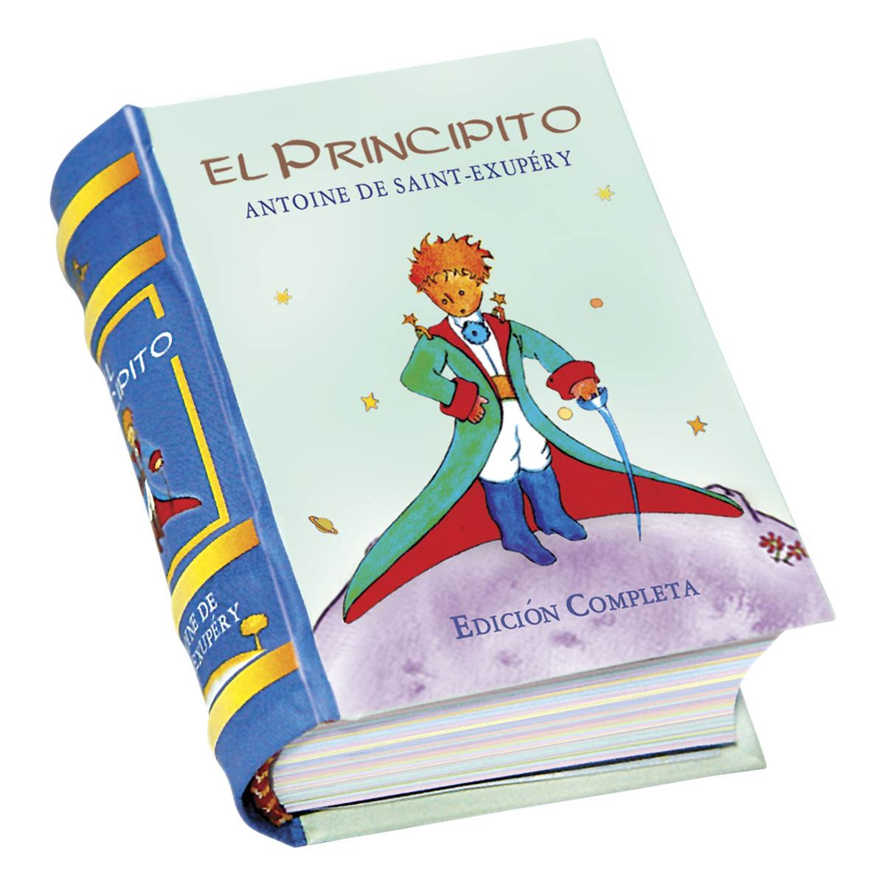

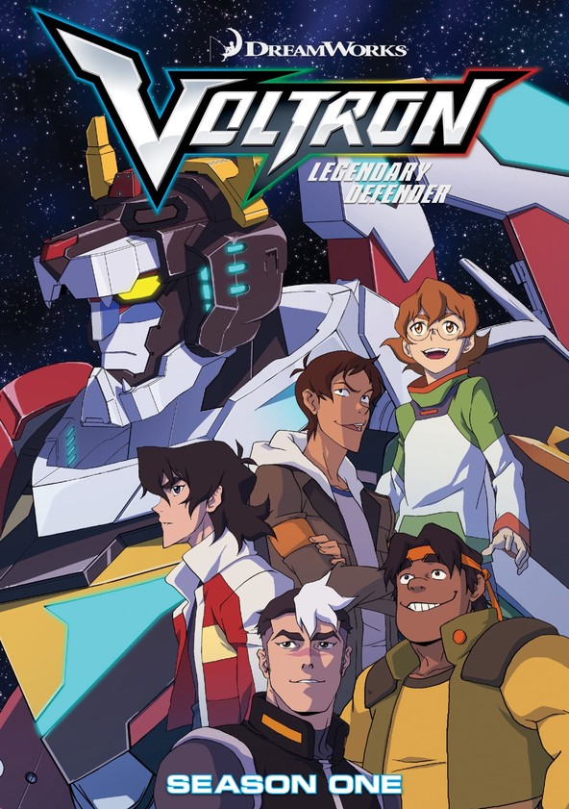
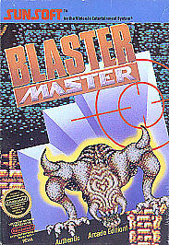
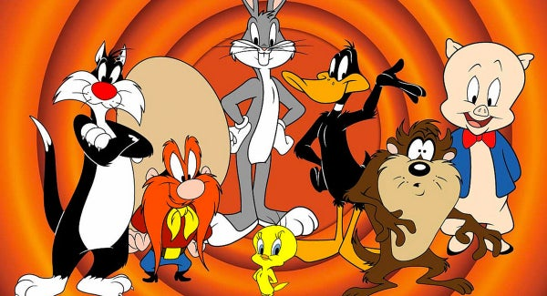
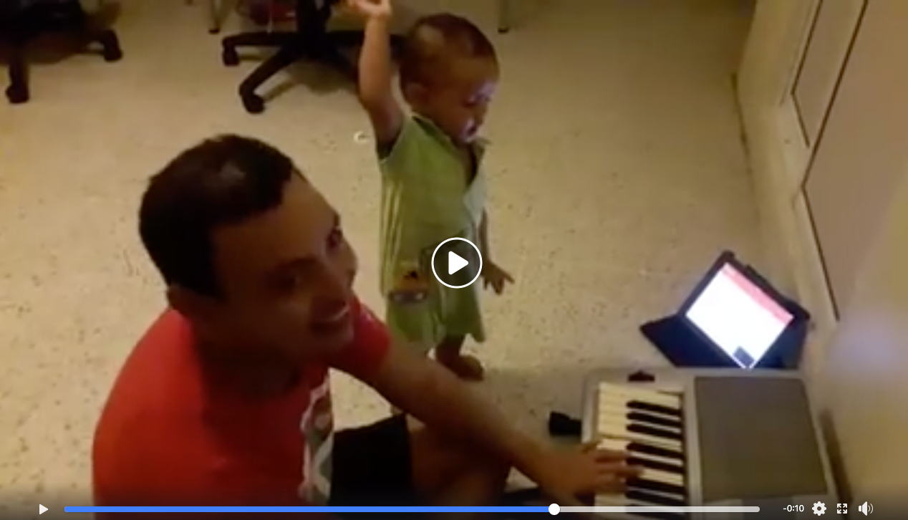
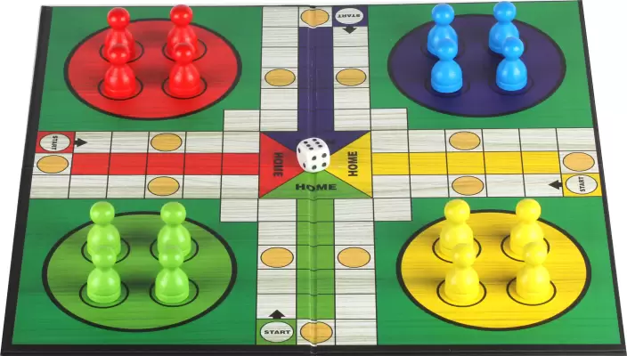
Notes:
Consume cosas que te gustan.
Libros, Películas, Shows de TV, caricaturas, historias que has leído, juegos de mesa que has jugado.
Cosas que admiras y con las que creciste.
Rodéate con el trabajo de otras personas que te inspiran.
Más importante: Historias y experiencias que has tenido en el mundo real.

Slide 8
Retiros
Tus interpretaciones del contenido que depositaste.
Notes:
Ejemplo, la creación de la fibra óptica
1 - vidrio
2 - lentes
3 - telescopio
4 - fibra optica

Slide 9
Ninguna idea nace de la nada
La innovación es progresiva.

Slide 10
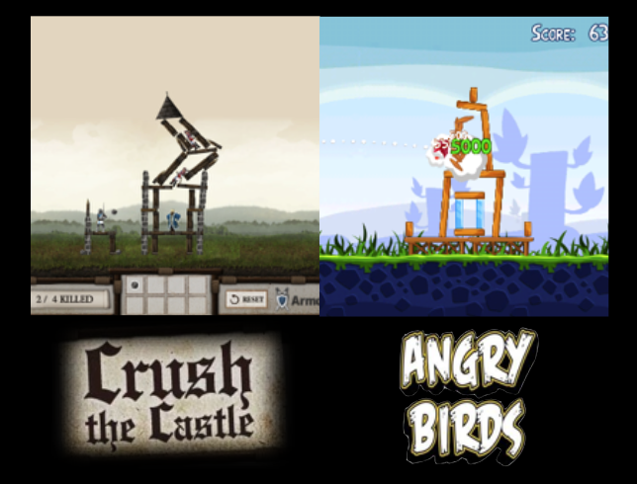
Angry birds

Slide 11
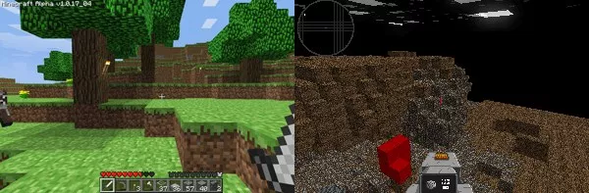
Minecraft / Infiniminer

Slide 12
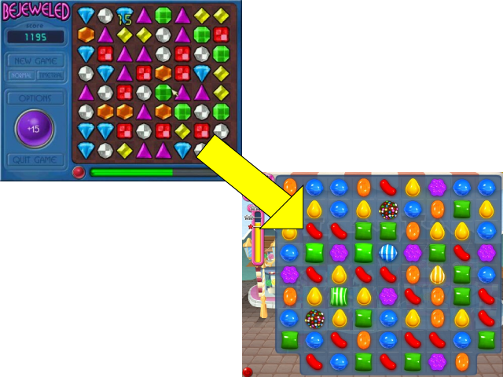
Candy Crush
Bejeweled

Slide 13
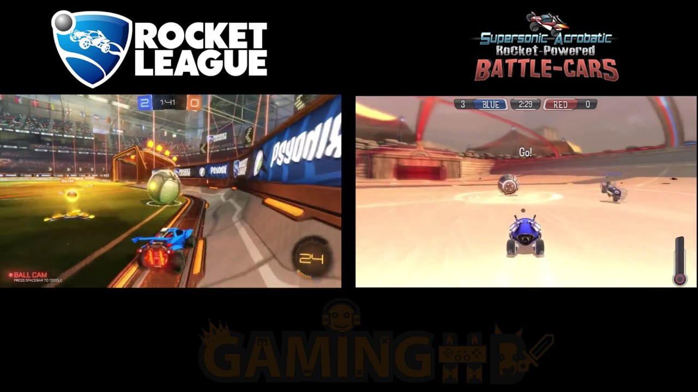
SARPBC / Rocket League

Slide 14
Games
Game
Reskin / Clone
Variant
Family
Genre
Castle of Wolfenstein
Spear of destiny
Doom
Deathmatch
FPS

Slide 15
Roba como un artista.
Notes:
Esto significa que en lugar de tratar de ser original, combina las cosas que conoces

Slide 16
No trates de ser original, se auténtico.
Notes:
Esto significa que en lugar de tratar de ser original, combina las cosas que conoces

Slide 17
Entendiendo Las partes

Slide 18
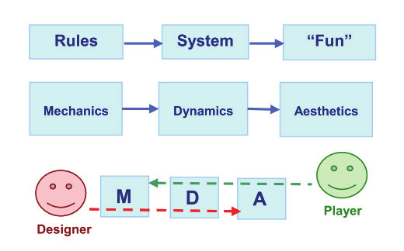
MDA Framework
Notes:
Mecanica son las reglas del juego. (Mechanics are verbs)
Dynamic describe las mecanicas actuando en los inputs del jugador y en entre ellas over time.
Estetica es experiencia / fun - es la reaccion emocional del jugador al experimentar con las dinámicas de juego

Slide 19
Estética: Experiencia
Aesthetics (Experience):
Sensation: Game as sense-pleasure
Fantasy: Game as make-believe
Narrative: Game as drama
Challenge: Game as obstacle course
Fellowship: Game as social framework
Discovery: Game as uncharted territory
Expression: Game as self-discovery
Submission: Game as pastime
Notes:
Sensation (Game as sense-pleasure): Player enjoys memorable audio-visual effects.
Fantasy (Game as make-believe): Imaginary world.
Narrative (Game as drama): A story that drives the player to keep coming back - to know what’s next
Challenge (Game as obstacle course): Urge to master something. Boosts a game's replayability.
Fellowship (Game as social framework): A community where the player is an active part of it. Almost exclusive for multiplayer games.
Discovery (Game as uncharted territory): Urge to explore game world.
Expression (Game as self-discovery): Own creativity. For example, creating character resembling player's own avatar.
Submission (Game as pastime): Connection to the game, as a whole, despite of constraints.
http://game-ontwerp.doornena.nl/wp-content/uploads/2017/03/MDA-Framework.pdf

Slide 20
Técnicas creativas

Slide 21
Técnicas creativas
FALSE FACES
SCAMPER

Slide 22
False Faces
Assumption Reversals
Lista suposiciones
Inviertelas
Notes:
La silla se usa para sentarse / La silla no se usa para sentarse
Mario puede saltar / Mario no puede saltar

Slide 23
SCAMPER
Substitute
Combine
Adjust
Modify, magnify, minify
Put to other uses
Eliminate
Reverse, rearrange
Notes:
Substitute comes up with another topic that is equivalent to the present topic.
Combine adds information to the original topic.
Adjust identifies ways to construct the topic in a more flexible and adjusted material.
Modify, magnify, minify creatively changes the topic or makes a feature/idea bigger or smaller.
Put to other uses identifies the possible scenarios and situations where this topic can be used.
Eliminate removes ideas or elements from the topic that are not valuable.
Reverse, rearrange evolves a new concept from the original concept.

Slide 24
Game Ideation Canvas
Consumed Content
Transform
New Game
M
D
A

Slide 25
Game Ideation Canvas
Consumed Content
Transform
New Game
Voltron
A
M
D
A
Blaster Master
M
A
Saber Rider
M
A
Ori
D
M
M
M
M
D
D

Slide 26
Referencias
Practical Creativity:
https://www.youtube.com/watch?v=zyVTxGpEO30
Tinkertoys:
https://www.amazon.com/Thinkertoys-Handbook-Creative-Thinking-Techniques-2nd/dp/1580087736
Kesh:
https://www.youtube.com/watch?v=WUiIIDVWxM4
MDA:
http://users.cs.northwestern.edu/~hunicke/MDA.pdf

Slide 27
¿Preguntas?

Slide 28
¡Gracias!
@marcotmp
marco.marmolejos@gmail.com
messenger.com/marcotmp

